Slide 1
Рекомендации по соблюдению законодательства о рекламе безрецептурных лекарственных средств
Елена Трусова, Партнер, Практика интеллектуальной собственности и разрешения споров
Евгений Орешин, Cоветник, Практика интеллектуальной собственности и разрешения споров
7 ноября 2018 г.

Slide 2
Рекомендации – результат длительной работы профессионального сообщества и ФАС России
В начале было слово…
«быстро»
Вся индустрия объединилась:
>100 фармкомпаний
ИРЯ РАН

Slide 3
Разделы Рекомендаций (10)
Оскорбительные образы
Сведения о характеристиках лекарств
Некорректные сравнения
Предупреждения о консультации специалиста
Гарантия эффективности
Суррогатная реклама
Сноски
Образы медработников
Предположения о наличии заболеваний
Впечатление о необходимости применения

Slide 4
Недостоверные сведения о характеристиках товара. Пример (дело № 3-24-37/00-08-17)
«[Лекарство] готово действовать через 12 минут после приема»
Notes:
«Недостоверной признается реклама, которая содержит не соответствующие действительности сведения: … о любых характеристиках товара, в том числе о его природе, составе, способе и дате изготовления, назначении, потребительских свойствах, об условиях применения товара, о месте его происхождения, наличии сертификата соответствия или декларации о соответствии, знаков соответствия и знаков обращения на рынке, сроках службы, сроках годности товара» (пункт 2 части 3 статьи 5 Закона о рекламе).
«Сообщение в рекламе о свойствах и характеристиках, в том числе о способах применения и использования, лекарственных препаратов и медицинских изделий допускается только в пределах показаний, содержащихся в утвержденных в установленном порядке инструкциях по применению и использованию таких объектов рекламирования» (часть 6 статьи 24 Закона о рекламе).

Slide 5
Недостоверные сведения о характеристиках товара. Рекомендации
инструкции
иные документы, утв. Минздравом
другие документы

Slide 6
Некорректные сравнения и недостоверные преимущества. Пример (дело № 3-24-9/00-08-18)

Slide 7
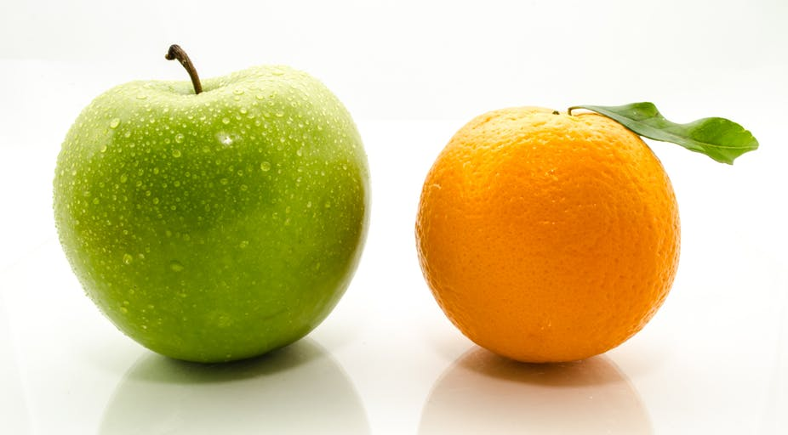
Некорректные сравнения и недостоверные преимущества. Рекомендации
Проводить сравнение по сопоставимым характеристикам (схожий состав, механизм действия, способ приема и т.д.)
Допускается сравнение препаратов с одинаковыми зарегистрированными показаниями к применению (в том числе с различными МНН) при условии приведения четких и достоверных критериев сравнения в рекламном материале

Slide 8
Гарантия эффективности: в чем проблема?
МОЖНО УКАЗЫВАТЬ | НЕЛЬЗЯ УКАЗЫВАТЬ
Лечебные свойства лекарства (то есть положительное влияние на течение болезни) п. 6 ч. 5 ст. 5 Закона о рекламе пример: «может помочь вылечить» | Гарантию положительного действия лекарства п. 8 ч. 1 ст. 24 Закона о рекламе пример: «обязательно вылечит»

Slide 9
Яркие примеры нарушения запрета на гарантию эффективности
«Стильная победа над грибком ногтей!»
(Решение ФАС от 27.03.15 № 3-24-62/00-08-14)
«Пользуйтесь прибором […], в любом возрасте и в любой стадии заболевания […] реанимирует опорно-двигательный аппарат … Последуйте примеру тех, кто уже выздоровел»
(Постановление ФАС СКО от 09.08.10 № А63-19829/2009)

Slide 10
Гарантия эффективности. Рекомендации
Недопустимо | Допустимо
Глаголы и глагольные формы (причастия, деепричастия) совершенного вида, указывающие на наступление конечного результата. Примеры: избавит, вылечит, победит, решит (проблему), уничтожит, устранит, снимет (боль, спазм и т.п.), восстановит, станет легче, излечит, помогает (излечить, вылечить, победить, уничтожить) и т.п. | Глаголы и глагольные формы (причастия, деепричастия) несовершенного вида, указывающие на процесс, а не на результат. Примеры: лечит, способствует лечению, помогая, помогает решать, защищает, помогает снимать, помогает восстанавливать, оказывает, восстанавливает, действует, воздействует (на симптомы и т.п.), борется, атакует и т.п.

Slide 11
Гарантия эффективности. Рекомендации
Недопустимо | Допустимо
Существительные, указывающие на конечный результат: Примеры: победа, излечение, полное избавление, решение проблемы, способствует излечению, помогает исцелению и т.п. | Существительные, не указывающие на конечный результат: Примеры: причина, заболевание, симптомы (включая конкретные виды симптомов), проблема, процесс, лечение, действие, помогает освобождению, помогает (способствует) лечению, защита, помогает (способствует) восстановлению и т.п.

Slide 12
Гарантия эффективности. Рекомендации
N.B.
В рекламных роликах о лекарственных средствах может использоваться типовой рекламный прием в виде демонстрации возможных симптомов заболевания, способов применения препарата и процесса достижения терапевтического эффекта при условии, что аудио-визуальный ряд рекламного ролика не будет гарантировать положительное действие объекта рекламирования, его безопасность и эффективность.

Slide 13
Отсутствие части существенной информации о лекарстве. Пример (дело № 3-5-1/00-08-17)
Венотиник № 1 в мире!*
* По данным «Ай Эм ЭС Хелс» среди венотоников (флеботропных препаратов) системного действия по доле продаж в денежном выражении (евро) в течение первого квартала 2015 года на годовой основе на мировом фармацевтическом рынке»

Slide 14
Отсутствие части существенной информации о лекарстве. Рекомендации
В сносках может быть приведена уточняющая информация, не меняющая смысл основного сообщения
Информация, имеющая существенное значение для корректного восприятия рекламы, должна быть отражена в основном сообщении рекламного материала
Количество и объем сносок – к разумному минимуму
Читаемый шрифт (без оптических средств и без остановки кадра), контрастный цвет
Краткие и простые сноски
Длительность не менее длительности показа конкретного кадра

Slide 15
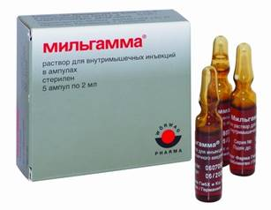
Суррогатная реклама
Допустима ли реклама безрецептурного препарата, когда есть рецептурный препарат с тем же названием?

Slide 16
Суррогатная реклама. Рекомендации
Направленность на рекламирование именно безрецептурного препарата должна явно и очевидно следовать из рекламного материала (с учетом текстового или голосового сообщения, а также сюжета, видеоряда и иных элементов)
Допускается реклама безрецептурного препарата при условии, что при просмотре рекламы создается общее впечатление, что она направлена на рекламирование именно безрецептурного препарата, в том числе путем четкого указания на то, что препарат является безрецептурным, либо путем указания на МНН, форму выпуска, дозировку и прочие аспекты, которые отличают данный безрецептурный препарат от рецептурного

Slide 17
Итого
1
Рекомендации
Основные результаты
3
2
Диалог с ФАС
Сохранение рекламы

Slide 18
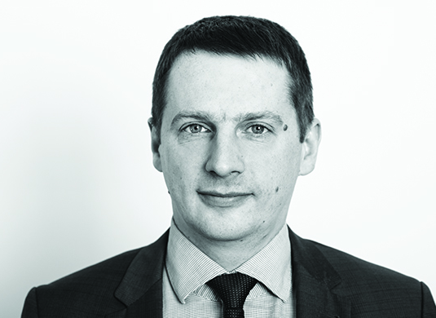
Ключевые разработчики Рекомендаций из команды BCLP
Елена Трусова Партнер
Elena.Trusova@bclplaw.com
Евгений Орешин Советник
Evgeny.Oreshin@bclplaw.com
Ирина Шурмина Старший юрист
Irina.Shurmina@bclplaw.com

